Slide 1
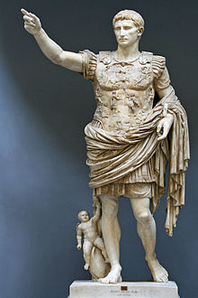
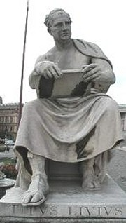
Historiografija
Augustova doba
http://istrianet.org/istria/illustri/non-istrian/livy/index.htm

Slide 2
Titus Livius (Tit Livije)
59. g.pr.Kr.- 17/18. g.n.e., rodom iz Patavija u Cisalpinskoj Galiji
  Protiv Marka Antonija i Azinija Poliona u građanskim ratovima 40-ih
Oko 29. dolazi u Rim, često se vraća u Patavij gdje je proveo i posljednje godine
  pohađao neku retorsku školu (? – spoj filozofije i govorništva u AUC)
  Augustov krug intimnih prijatelja, učitelj (cara) Klaudija
Povučen, republikanac blizak aristokratskoj senatorskoj opoziciji
  August ga u šali zvao Pompeianus
Laudator temporis acti
  djelo puno domoljublja, moralnosti i divljenja drevnoj prošlosti
  u skladu s Augustovom obnovom

Slide 3
Djela
Od znanstvenog i književnog rada izgubljeni su:
  Dijalozi (popularno-filozofski i povijesni sadržaj kao Varonovi Logistorici)
  Ostali filozofski spisi
  Epistulae ad filium, o govorništvu i stilu
Ab Urbe condita libri CXLII
  rimska povijest od Eneje do smrti Augustova pastorka Druza 9. pr.Kr.
  pisana od 29.pr.Kr. do 15.n.e.
  sačuvano je 35 knjiga (I, III, IV. i prva polovina V. dekade – do Makedonskih ratova, 167.g.pr.Kr.)
  Sadržaj nesačuvanih knjiga poznat je iz citata antičkih autora i sažetaka (epitoma / perioha / breviarium; uglavnom nastajali krajem antike)

Slide 4
Ab urbe condita – izvori i stil
Narator više nego istraživač; za izvore koristi prethodne povjesničare
  Analisti (struktura), Polibije, Katon (rijetko), (~Tukidid – po vojnim pohodima)
  dramatično, ne sasvim kritički (legende s dozom skepticizma), bez uvida u izvornu građu
  publiku je više zanimalo novije razdoblje
Patavinitas = provincijalizmi u leksiku i sintaksi rečenice; sklonost republici i neiskvaren mos maiorum
Lactea ubertas, candor – jasan stil s opširnim opisima, pjesničkim i dramatskim karakteristikama
  Govori, rasprave, epizode sa ženskim likovima (Lukrecija), preokreti u bitkama (2. punski rat), patetika…
  = helenistički (i Ciceronov) utjecaj

Slide 5
Moralnost
Pripovijeda slavnu rimsku prošlost kako bi izliječio bol nastalu u građanskim ratovima
  Rim se iskvario teže i sporije od drugih država; fortuna i virtus
Prošlost je skup primjera = exempla (kroz pojedince)
  dobri ili loši, pokazuju što treba oponašati, a što izbjegavati
  ističe vrline poznatih osoba i mane neprijateljskih vojskovođa, običaje (mores - moralni lik puka i pojedinih muževa u raznim razdobljima rimske povijesti)
  sjećanje i pouka iz njega su važniji od povijesne istine
Notes:
Nastanak rimskog imperija posljedica je čvrste suradnje između dvaju elemenata: to su fortuna (u biti isto što i božanska providnost) i virtus naroda rimskog. Nijedan narod, nijedan vojskovođa ne može se tome oduprijeti, jer nitko ne može razviti moralnu snagu ravnu onoj na kojoj je zasnovana rimska država

Slide 6
Facturusne operae pretium sim si a primordio urbis res populi Romani perscripserim nec satis scio nec, si sciam, dicere ausim, quippe qui cum veterem tum volgatam esse rem videam, dum novi semper scriptores aut in rebus certius aliquid allaturos se aut scribendi arte rudem vetustatem superaturos credunt. Utcumque erit, iuvabit tamen rerum gestarum memoriae principis terrarum populi pro virili parte et ipsum consuluisse; ... Res est praeterea et immensi operis, ut quae supra septingentesimum annum repetatur et quae ab exiguis profecta initiis eo creverit ut iam magnitudine laboret sua; et legentium plerisque haud dubito quin primae origines proximaque originibus minus praebitura voluptatis sint, festinantibus ad haec nova quibus iam pridem praevalentis populi vires se ipsae conficiunt: ego contra hoc quoque laboris praemium petam, ut me a conspectu malorum quae nostra tot per annos vidit aetas, tantisper certe dum prisca [tota] illa mente repeto, avertam, omnis expers curae quae scribentis animum, etsi non flectere a uero, sollicitum tamen efficere posset. ...
… ad illa mihi pro se quisque acriter intendat animum, quae vita, qui mores fuerint, per quos viros quibusque artibus domi militiaeque et partum et auctum imperium sit; labente deinde paulatim disciplina velut desidentes primo mores sequatur animo, deinde ut magis magisque lapsi sint, tum ire coeperint praecipites, donec ad haec tempora quibus nec vitia nostra nec remedia pati possumus perventum est.
Hoc illud est praecipue in cognitione rerum salubre ac frugiferum, omnis te exempli documenta in inlustri posita monumento intueri; inde tibi tuaeque rei publicae quod imitere capias, inde foedum inceptu foedum exitu quod vites. (AUC, praefatio, I, 1-10)
Notes:
consuluisse memoriae = istražiti sjećanje (povijest)
quisque = čitatelj
desidentes = (pr)opadati, potonuti, spustiti se

Slide 7
Gaius Asinius Pollio
(Gaj Azinije Polion)
74. g.pr.Kr. – 4. g.n.e., iz Teate (danas Chieti)
Borio se na strani Cezara, pa Marka Antonija
Konzul 40., prokonzul 30. u Dalmaciji, zatim se povukao u privatnost
Ljubitelj umjetnosti, osnivač prve javne knjižnice u Rimu (u atriju Slobode, 39.pr.Kr.), poticao javna čitanja novih djela: recitationes
Izgubljeno djelo Historiae – navodno odlično i hrabro, ali težak stil
  Od 1. trijumvirata do bitke kod Filipa, kritički, republikanski i aticistički
Fragmentarno sačuvani i govori, rasprava o gramatici; potpuno izgubljene tragedije i pisma
Oštri književni kritičar (protiv Cicerona, Cezara, Salustija, Livija…)
Notes:
Cezaru je, po njemu, nedostajala diligentia i obzir prema povijesnoj istini; Salustije je pretjerao s arhaizmima, nejasnoćom i porabom metafora; Ciceronu je nedostajao smisao za točnu i čistu latinštinu (Latinitas), nagomilavao je previše metafora, a velik mu je nedostatak i neglegentia

Slide 8
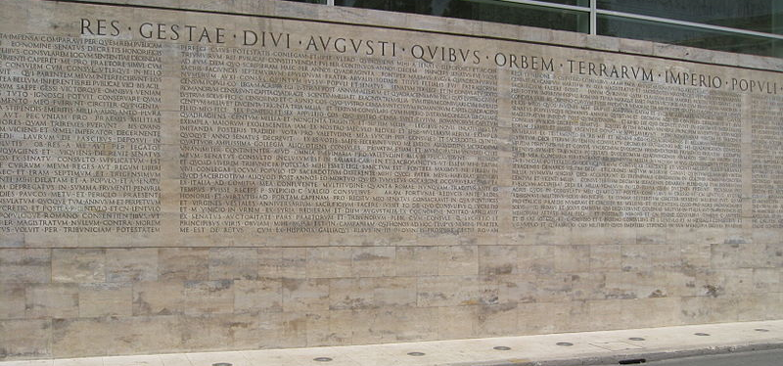
Res gestae divi Augusti
Službeni nadgrobni zapis na grč. i lat., nađen 1555. na Spomeniku iz Ankare (Antun Vrančić)
  Monumentum Ancyranum, na hramu posvećenom Augustu i božici Romi
  Jednostavan stil, vrlo proračunat izvještaj o uništavanju prijetnji republici – ideologija / propaganda
Commentarii de vita sua - izgubljeno
  Čuda i proročanstva
  Tradicija komentara
  još iz Sulina doba
Marko Vipsanije Agripa
također je napisao
autobiografiju
https://commons.wikimedia.org/wiki/File:Res_Gestae_Divi_Augusti.jpg

Slide 9
Druga povijesna djela
Gnaeus Pompeius Trogus / Gnej Pompej Trog
  1.st.pr.Kr. iz Narboneške Galije
  prirodoslovna djela
  Historiae Philippicae = 44 knjige opće povijesti, većinom o Makedoniji – proturimski?, uzori Salustije i Cezar
Titus Labienus / Tit Labijen (nadimak Rabienus)
  govornik i povjesničar
  pamflet protiv Mecenatova omiljenog pantomimičara Batila, „pompejevac”
  August naredio da mu se povijesno djelo spali (republikanski o novijim događajima); ubio se 12.g.n.e.

Slide 10
Druga znanstvena djela
C. Valerius Messalla Corvinus / Gaj Valerije Mesala Korvin (64.pr.Kr.-8.n.e.)
  voditelj književnog kruga, govornik, pjesnik i prevoditelj s grčkog
  antikvar (genealogije), zabilješke o građanskim ratovima nakon Cezarove smrti
Gaius Julius Hyginus / Gaj Julije Higin (64.pr.Kr. – 17.n.e.)
  Augustov oslobođenik; gramatičar, predstojnik Palatinske knjižnice, tumač Vergilijevih djela, mitograf (Fabulae, De astronomia)
Marcus Verrius Flaccus / Marko Verije Flak (55.pr.Kr. – 20.n.e.)
  gramatičar, sastavio komentar rimskog kalendara (Ovidijev izvor)
M. Vitruvius Pollio / Marko Vitruvije Polion (c.75.pr.Kr.- nakon 15.pr.Kr.)
  De architectura; vojni inženjer; razgovorni jezik, praktični prikaz rimskog graditeljstva

